Slide 1
Pístové čerpadlo zdvižné
Adam Brzyśko 9.A

Slide 2
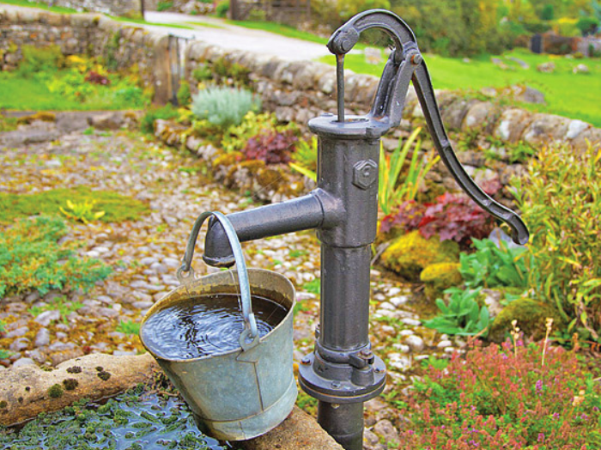

Slide 3
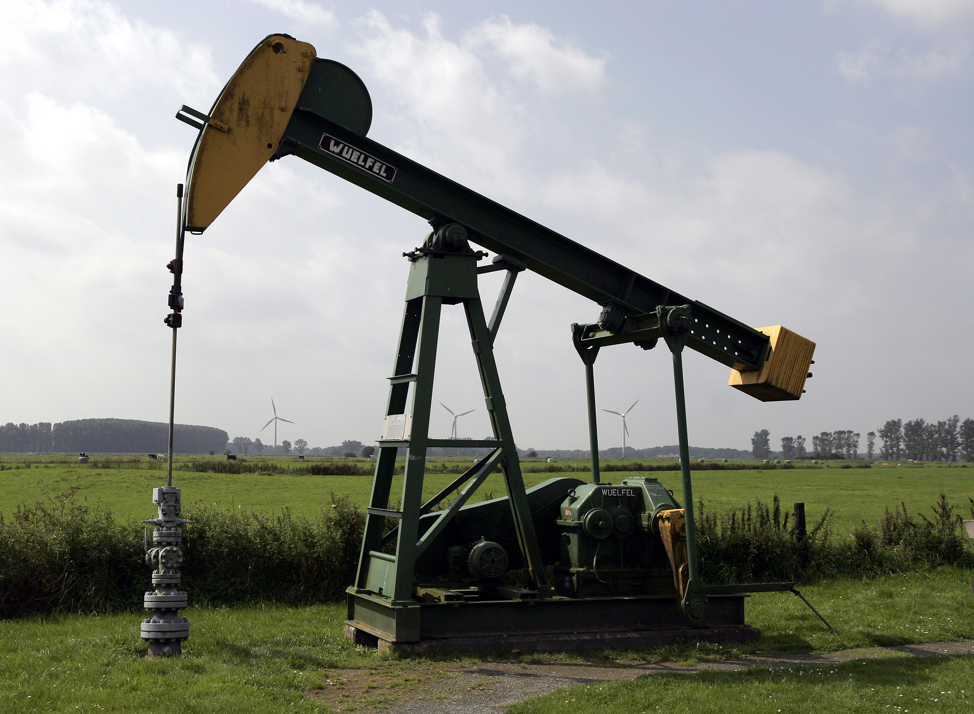

Slide 4
Zdvižné čerpadlo je velice rozšířené, můžeme ho vidět například na zahrádkách
Rád bych vás seznámil s funkcí tohoto čerpadla, které je velmi jednoduché
Toto čerpadlo má hlubokou historii, princip se zachoval, ale postupně se zdokonaluje materiál při výrobě čerpadel
Není omezeno tlakem vzduchu jako nasávací čerpadla, takže má neomezenou hloubku čerpání
Používá se taky jako hluboké čerpadlo na ropu

Slide 5
    Sací hrdlo
3. Píst
Celková sestava
2. Sací ventil

Slide 6
Fáze 1
Píst jde směrem k vodní ploše, když se dotkne vody, ventil u pístu se otevře a voda se přepouští do pístu.

Slide 7
Fáze 2
V momentě naplnění pístu vodou jde píst vzhůru uzavírá se tak pístový ventil a otevírá nasávací ventil.

Slide 8
Fáze 3
Když voda dosáhne k odtékajícímu otvoru, pak volně odtéká pryč

Slide 9
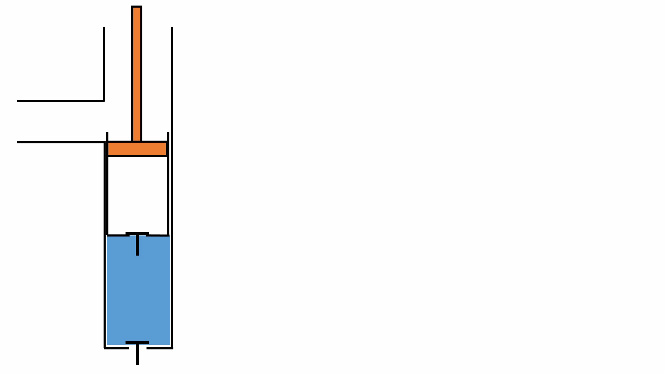

Slide 10
Zdroje
https://www.google.cz/imgres?imgurl=https%3A%2F%2Fst2.depositphotos.com%2F2493511%2F10175%2Fi%2F950%2Fdepositphotos_101752394-stock-photo-rocking-oil-petroleum-pump-jack.jpg&imgrefurl=https%3A%2F%2Fcz.depositphotos.com%2F101752394%2Fstock-photo-rocking-oil-petroleum-pump-jack.html&docid=B_Fsrr4Gq8h_kM&tbnid=KMZ1ugD5w1ef0M%3A&vet=10ahUKEwjimZ3XjNbaAhUBqaQKHSwQA1IQMwhdKBYwFg..i&w=1023&h=576&itg=1&bih=759&biw=1536&q=p%C3%ADstov%C3%A9%20%C4%8Derpadlo%20na%20ropu&ved=0ahUKEwjimZ3XjNbaAhUBqaQKHSwQA1IQMwhdKBYwFg&iact=mrc&uact=8
https://www.google.cz/imgres?imgurl=http%3A%2F%2Fwww.ireceptar.cz%2Fres%2Farchive%2F265%2F031657.jpg&imgrefurl=https%3A%2F%2Fwww.ireceptar.cz%2Fzahrada%2Fzahradni-technika%2Fcim-cerpat-vodu-pro-dum-a-zahradu%2F&docid=f9mUXMOpidig9M&tbnid=Vj8uNUMawvz47M%3A&vet=10ahUKEwjK4sTOw9XaAhXRaFAKHV7iAosQMwg9KAkwCQ..i&w=620&h=428&bih=794&biw=1440&q=zahradn%C3%AD%20pumpa&ved=0ahUKEwjK4sTOw9XaAhXRaFAKHV7iAosQMwg9KAkwCQ&iact=mrc&uact=8

